Slide 1

C-team

Slide 2
背景
社会人に求められる
オフィスカジュアルとは？
Notes:
社会人になると、オフィスカジュアルな服装を求められる場面が出てくる
オフィスカジュアル：スーツなどのフォーマルなビジネスウェア
よりも程よくカジュアルな服装のこと
→オフィスカジュアルとはどんなものか，何が適切かが分かりにくい。
→自分の環境に合うオフィスカジュアルコーデが欲しい！

Slide 3
背景
オフィスカジュアル
Notes:
社会人になると、オフィスカジュアルな服装を求められる場面が出てくる
オフィスカジュアル：スーツなどのフォーマルなビジネスウェア
よりも程よくカジュアルな服装のこと
→オフィスカジュアルとはどんなものか，何が適切かが分かりにくい。
→自分の環境に合うオフィスカジュアルコーデが欲しい！

Slide 4
背景
オフィスカジュアル
スーツなどのフォーマルなビジネスウェアよりも
程よくカジュアルな服装のこと
Notes:
社会人になると、オフィスカジュアルな服装を求められる場面が出てくる
オフィスカジュアル：スーツなどのフォーマルなビジネスウェア
よりも程よくカジュアルな服装のこと
→オフィスカジュアルとはどんなものか，何が適切かが分かりにくい。
→自分の環境に合うオフィスカジュアルコーデが欲しい！

Slide 5
背景
オフィスカジュアル
スーツなどのフォーマルなビジネスウェアよりも
程よくカジュアルな服装のこと
程よくカジュアルとは...? 会社の環境や文化によって違うのでは..？
Notes:
社会人になると、オフィスカジュアルな服装を求められる場面が出てくる
オフィスカジュアル：スーツなどのフォーマルなビジネスウェア
よりも程よくカジュアルな服装のこと
→オフィスカジュアルとはどんなものか，何が適切かが分かりにくい。
→自分の環境に合うオフィスカジュアルコーデが欲しい！

Slide 6
背景
オフィスカジュアル
スーツなどのフォーマルなビジネスウェアよりも
程よくカジュアルな服装のこと
程よくカジュアルとは...? 会社の環境や文化によって違うのでは..？
→自分の環境に合うオフィスカジュアルコーデが欲しい！
Notes:
私たちは「」と思い、この製品を開発しました。

Slide 7
目次

Slide 8
目次
1.サービスの概要
2.実演
3.使用技術
4.個人の成果報告
5.まとめ
6.質疑応答
Notes:
1.背景 サービスの概要
2.実演 機能の紹介 軽く
3.使用ツール 機能紹介 詳しめ
4.個人の成果報告
5.まとめ
6.質疑応答

Slide 9
サービス概要
ターゲット
新社会人、若手社員

Slide 10
サービス概要
ターゲット
新社会人、若手社員
コンセプト
自分が着る場面に合うオフィスカジュアルが選べるECサイト

Slide 11
サービス概要
ターゲット
新社会人、若手社員
コンセプト
自分が着る場面に合うオフィスカジュアルが選べるECサイト
キャッチコピー
オフィスで輝く最高の『あなた』を...

Slide 12
実演の流れ

Slide 13
実演の流れ
ユーザー登録
ログイン
検索
商品を選ぶ

Slide 14
実演の流れ
ユーザー登録
カートに追加
ログイン
注文
検索
情報入力
商品を選ぶ
注文完了

Slide 15
機能紹介 こだわりポイント
メール送信 | クレジットカード認証 | お気に入り
注文確認や 発送通知をメールで お知らせ | 安全な オンライン 決済を提供 | 商品を お気に入りに 追加できる
Notes:
・追加機能
メール送信：注文確認や発送通知をメールでお知らせします。
クレジットカード認証：安全で迅速なオンライン決済を提供します。
ページング処理
ログインフィルター：認証されたユーザーのみがアクセス可能です。
注文履歴：過去の注文を簡単に確認できます。
・独自機能
お気に入り機能、背景の変更機能
・アピールポイント
他のファッションサイトに引けを取らない鮮やかなUI
非同期処理によるスムーズなUX
・チームとしての取り組み
BE,FEの分担作業、

Slide 16
機能紹介 こだわりポイント
ログイン フィルター | UI | 背景の変更
認証された ユーザーのみ アクセス可能 | 鮮やかなUI 非同期による スムーズなUX | 商品の背景の変更 が可能 商品の イメージを つかめる
Notes:
・追加機能
メール送信：注文確認や発送通知をメールでお知らせします。
クレジットカード認証：安全で迅速なオンライン決済を提供します。
ページング処理
ログインフィルター：認証されたユーザーのみがアクセス可能です。
注文履歴：過去の注文を簡単に確認できます。
・独自機能
お気に入り機能、背景の変更機能
・アピールポイント
他のファッションサイトに引けを取らない鮮やかなUI
非同期処理によるスムーズなUX
・チームとしての取り組み
BE,FEの分担作業、

Slide 17
実演
Notes:
151-0053

Slide 18
使用技術

Slide 19


フロントエンド
バックエンド
画像サーバ
Notes:
チームとしてフロント、バックエンド

Slide 20
フロントエンド
バックエンド
フロントエンドとバックエンドに分かれて開発
（フロント ２人 、バックエンド ３人）
画像サーバ
Notes:
チームとしてフロント、バックエンドに分けた
主にはバックエンド３人、フロント２人

Slide 21










フロントエンド
REST API
バックエンド
postgresql
JWT Token
画像サーバ
Notes:
・言語：Java, JavaScript
・開発フレームワーク：spring
docker
ubuntu
React
・DB：postgreSQL
・開発ツール：IntelliJ、VSCode

Slide 22




Slide 23
個人の成果報告

Slide 24

個人の成果報告
東京統括開発部 楽楽明細開発部 開発1課
山中 依大：スクラムリーダー
・担当領域：バックエンド(Java)
・担当機能：
注文をする
注文時に注文情報をメールで送信する
お客様のパスワードを暗号化する
DBのテーブル設計をする
Notes:
スクラムリーダーとして、毎朝のMTGの司会を行いました。

Slide 25
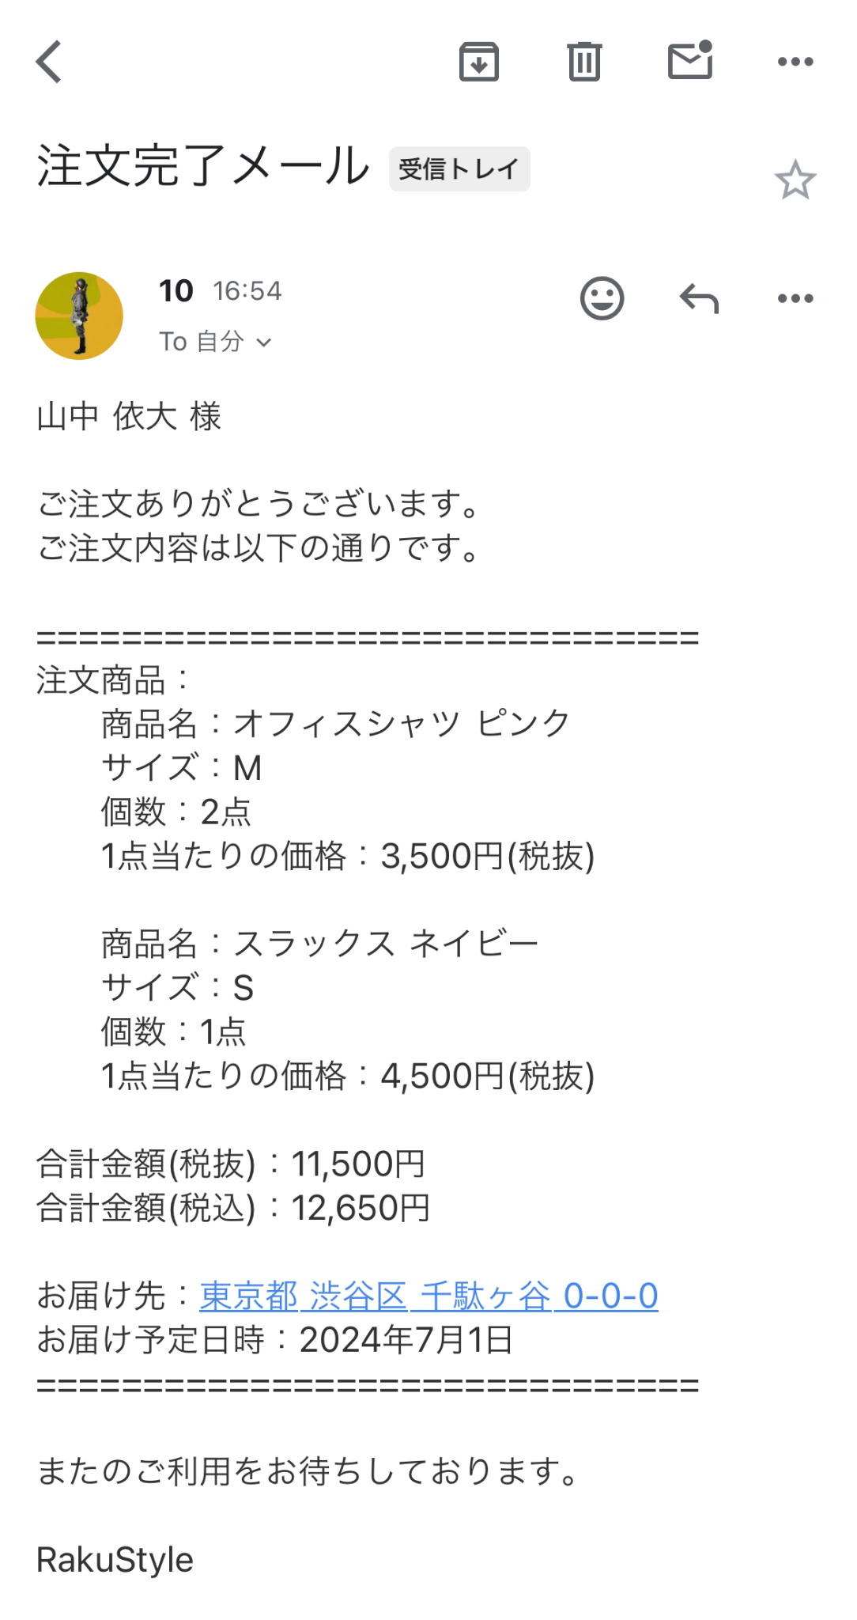

個人の成果報告
東京統括開発部 楽楽明細開発部 開発1課
山中 依大：スクラムリーダー
RakuStyle
・工夫点：メールの非同期処理
→DBへの注文情報の送信とメール送信を同時に行える
→注文完了画面への遷移にかかる時間を4秒→0.3秒に
・難しかったこと：
変数名と意味の把握、管理
→javadocやコメント等、
チーム間での情報共有の重要性
Notes:
非同期処理がピンとこない方もいるかもしれませんが、ここでは「」ようにしたということです。
注文時の画面遷移にかかる時間を、、、
開発規模が大きかったので、

Slide 26

個人の成果報告
東京開発統括部 楽楽明細開発部 開発１課
山根木 遼：進捗管理リーダー
担当領域 バックエンド
担当機能
ユーザー登録
ログイン ログアウト
カートに何もない場合の画面
クレジットカード決済機能
ログインフィルター
結合テスト
Notes:
特に苦労した２つについてお話させていただきます。

Slide 27
個人の成果報告
東京開発統括部 楽楽明細開発部 開発１課
山根木 遼：進捗管理リーダー
担当領域 バックエンド
担当機能
ユーザー登録
ログイン ログアウト
カートに何もない場合の画面
クレジットカード決済機能
ログインフィルター
結合テスト
Notes:
特に苦労した２つについてお話させていただきます。

Slide 28
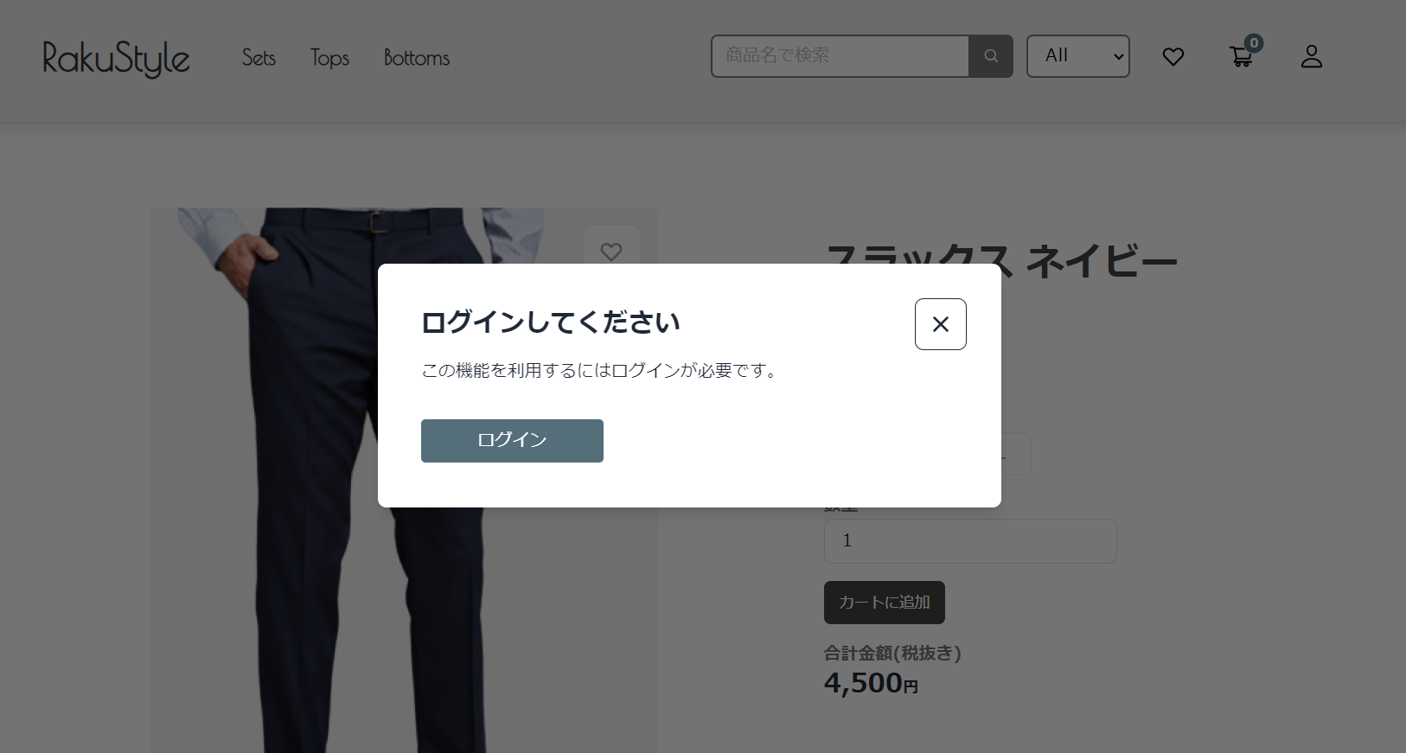
個人の成果報告
苦労した点 成長点
・ログインフィルター
実装方法の理解 ユーザーとの情報の受け渡し
・結合テスト
外部APIとの接続についての理解が難しい
→dockerやNGINXを理解 バック側、フロント側のコードの修正
チームメンバーの進捗を確認し、動作確認をする
→メンバーとの理解のすり合わせ
→Git管理(Gitによるトラブルがなくなった)
Notes:
まず、ログインフィルターについてです。ここではアクセスしたクライアントがログインしているかしていないかをみる機能を作成しました。
実装方法の理解に加え、クライアントとの情報の受け渡しについて学ぶことができました。
結合テストでは、フロントとバックの環境を整え、接続しテストを行いました。dockerやNGINXを使ったことがなかったのですが、テストの回数を重ねることで、dockerやNGINXを理解が深まりました。
また、このチーム開発を行うまで、gitでのミスが多かったのですが、結合テストを担当したことでgitでのトラブルがなくなったので、成長を感じることができました。
ログイン後トークンを生成し、ヘッダーに格納、サーバは以降のリクエストの際にトークンを見て正当性を確認
JWT（JSON Web Token）とは、JSON形式のデータを基にしたコンパクトで自己完結型のトークンで、主に認証情報の安全な転送に使用 クライアントが持っている
Spring Securityは柔軟な認証プロセスを提供し、トークンの検証やペイロードの処理をカスタマイズすることができる
JWT（JSON Web Token）を使用してログインフィルターを実装し、ログイン成功時にトークンをヘッダーに返す
まず、クライアントからユーザー名とパスワードを受け取り、サーバーで検証
→認証が成功した場合、ユーザー情報をペイロードに含むJWTを生成し、署名用のシークレットキーを使用します。生成されたJWTをHTTPレスポンスのヘッダー（例：Authorizationヘッダー）に追加
→クライアントは取得したJWTを保存し、以降のリクエストにAuthorizationヘッダーとして含める
→サーバーはリクエストからトークンを抽出し、検証してリクエストの正当性を確認 セキュリティのために、シークレットキーの管理とトークンの有効期限設定が重要

Slide 29

個人の成果報告
開発推進部 フロントエンド開発１課
安本 尚矢：成果物リーダー
担当領域 フロントエンド
担当機能
ユーザー登録フォーム
ログインフォーム
注文確認・お届け先登録画面
入力値チェック、入力値制限
カード番号のUIとそれに伴う送信データの調整
フロントの細かい調整、デバッグ
Notes:
・担当領域：バックエンド
・担当機能：
ユーザー登録
ログイン ログアウト トークン
クレジットカード機能
ログインフィルター
結合テスト

Slide 30

個人の成果報告
安本：成果物リーダー
苦労したこと
Reactの導入（tsx）
react hook formとzodによる入力値チェック
工夫したこと
カード番号の入力欄
16桁を4桁ずつ表示、送信前にスペースを削除
使いまわす機能のコンポーネント化
セレクトボックスの要素、値段の表示フォーマット
Notes:
・担当領域：バックエンド
・担当機能：
ユーザー登録
ログイン ログアウト トークン
クレジットカード機能
ログインフィルター
結合テスト

Slide 31
個人の成果報告
開発推進部 フロントエンド開発２課 持永：技術リーダー
担当領域 フロントエンド・デザイン
担当機能
ログイン登録以外の画面
ナビゲーション(ルーティング)
背景切り替えプレビュー機能
他全般のスタイル/デザイン
Notes:
・担当領域：バックエンド
・担当機能：
ユーザー登録
ログイン ログアウト トークン
クレジットカード機能
ログインフィルター
結合テスト

Slide 32
個人の成果報告
持永：技術リーダー
苦労したこと
Reactの導入（js,tsx,hooks）
tailwindCSSでのスタイルの実装
工夫したこと
各画面での細かいUX向上へのこだわり
コンポーネント化による機能/画面の再利用性向上
Notes:
・担当領域：バックエンド
・担当機能：
ユーザー登録
ログイン ログアウト トークン
クレジットカード機能
ログインフィルター
結合テスト

Slide 33
個人の成果報告
初田：総リーダー(大阪開発統括部 楽楽請求開発部 開発2課)
領域
バックエンド，フロントエンド，インフラ(周辺技術)
メンバーのヘルプ対応
全部やりました
機能
バックエンドの設計
カートへの追加，表示，削除
お気に入り機能
フロントエンドのロジック，バックとの疎通確認
Notes:
1-1 登録 重複チェック 1-2 1-6 注文完了画面
ログイン ログアウト トークン
クレジットカード機能
結合テスト

Slide 34
個人の成果報告
初田：総リーダー(大阪開発統括部 楽楽請求開発部 開発2課)
意識
意思疎通のための早期ドキュメント化
Githubでドキュメント管理
工夫
Swagger …バックエンドの API 定義
Docker… メンバー間の一貫した環境と，実行方法の提供
お気に入り機能... 商品詳細をログインの状態で表示を変更
反省
上流工程の設計と，情報共有の十分性の難しさ
チームのリーダーとして足りないものを再認識
Notes:
1-1 登録 重複チェック 1-2 1-6 注文完了画面
ログイン ログアウト トークン
クレジットカード機能
結合テスト

Slide 35
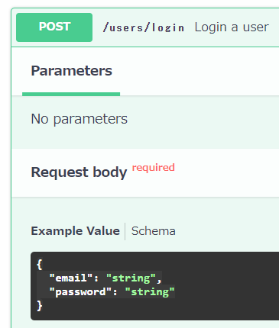
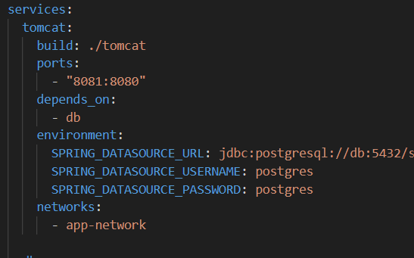
個人の成果報告
初田：総リーダー(大阪開発統括部 楽楽請求開発部 開発2課)
Notes:
1-1 登録 重複チェック 1-2 1-6 注文完了画面
ログイン ログアウト トークン
クレジットカード機能
結合テスト

Slide 36
まとめ
・フロントとバックを分けたことで作業効率を
大幅に上げることができた
・新しい技術を用いて開発することで、苦労はしたが
知見を多く得ることができチームメンバー全員の
成長になった
Notes:
まとめ(1分)

Slide 37
伊賀さん、ラクスの皆さん
ありがとうございました!
これからも
よろしくお願いいたします。
Notes:
まとめ(1分)

